Slide 1








Chào mừng thầy cô và các em đến với tiết học Toán lớp 1
GIÁO VIÊN: NGUYỄN THỊ TÂM
Trường tiểu học An Hồng

Slide 2
Đọc các số sau
0 1 2 3 4 5 6 7 8 9 10
10 9 8 7 6 5 4 3 2 1 0

Slide 3
Bài 6: Luyện tập chung (Tiết 2)

Slide 4
Tiết 2

Slide 5

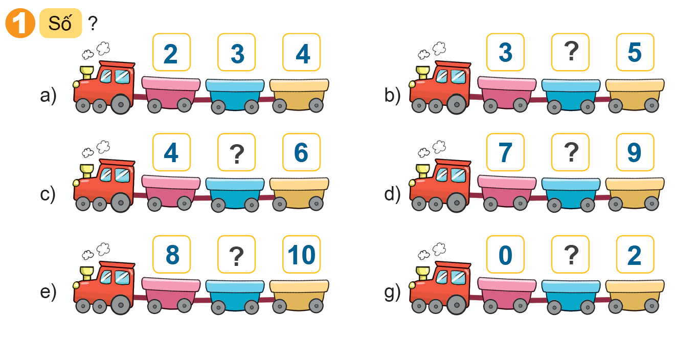

Slide 6


a)
3
?
4
2
?
?

Slide 7
b)
4
3
?
5

Slide 8
c)
5
4
?
6

Slide 9
d)
?
7
8
9

Slide 10
e)
?
8
9
10

Slide 11
g)
?
0
1
2

Slide 12

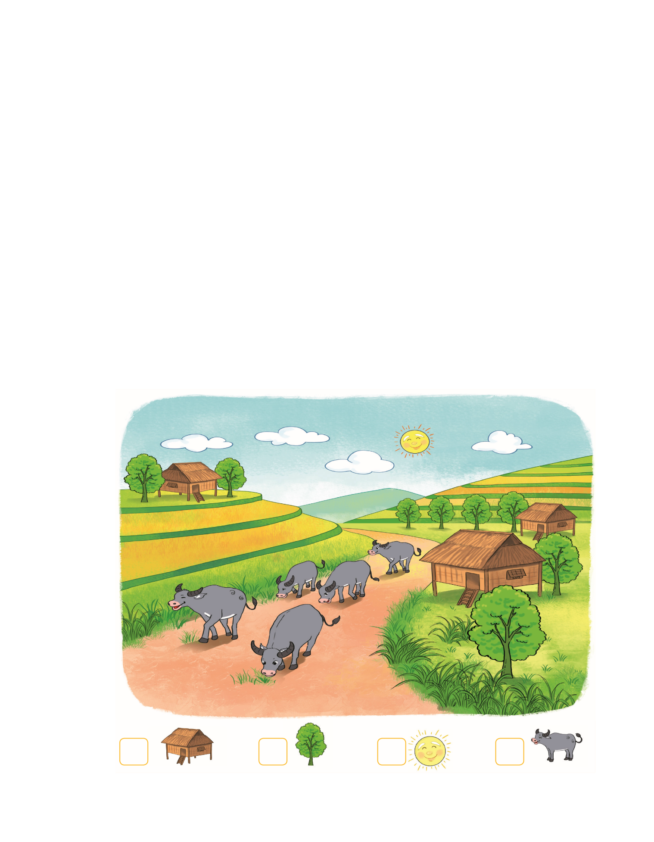





?
?
?
?

Slide 13

Rung chuông vàng
Hết giờ
2
8
0
1
3
6
7
9
10
5
4
?
3

Slide 14
Rung chuông vàng
Hết giờ
2
8
0
1
3
6
7
9
10
5
4
?
8

Slide 15
Rung chuông vàng
Hết giờ
2
8
0
1
3
6
7
9
10
5
4
1
?

Slide 16
Rung chuông vàng
Hết giờ
2
8
0
1
3
6
7
9
10
5
4
5
?

Slide 17
3
8
1
5
?
?
?
?

Slide 18


Slide 19

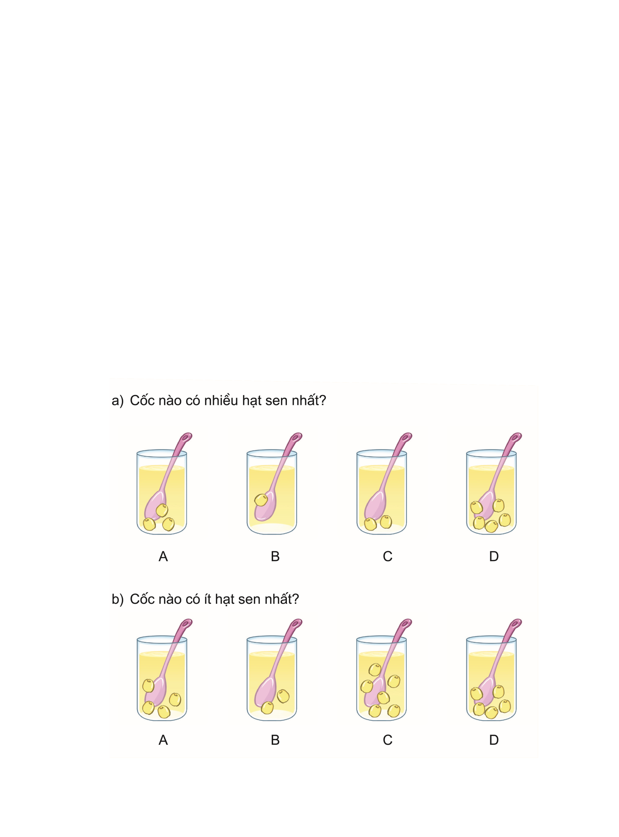

Slide 20




a) Cốc nào có nhiều hạt sen nhất
A.
B.
C.
D.

Slide 21




b) Cốc nào ít hạt sen nhất
A.
B.
C.
D.

